Slide 2
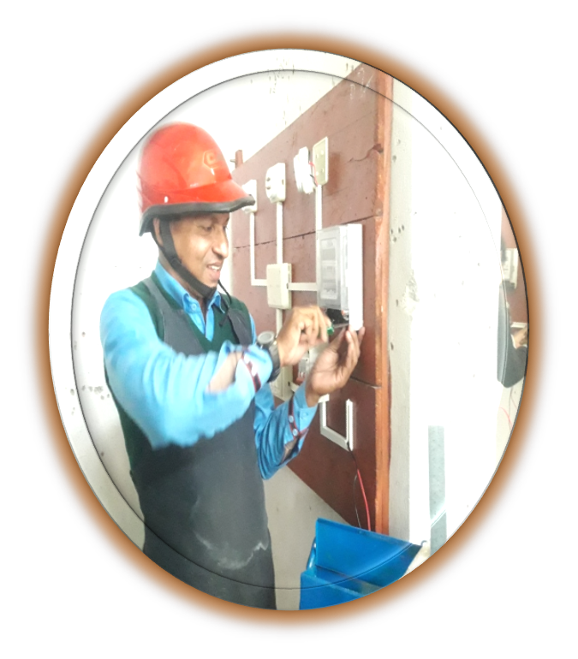
মোঃ আতিকুর রহমান
ট্রেড ইন্সট্রাক্টর(ইলেক)
ফুলকোট নবোদয় কারিগরি ‍উচ্চ বিদ্যালয়
শাজাহানপুর,বগুড়া।

Slide 3
বিষয় : জেনারেল ইলেকট্রিক্যাল ওয়ার্কস-১
শ্রেণী: নবম
অধ্যায় : ১৫ম
পাঠ শিরোনাম :বৈদ্যুতিক পরিমাপ ও পরিমাপক যন্ত্র (২য় পর্ব)
মোঃ আতিকুর রহমান,ট্রেড ইন্স, ইলেক

Slide 4
বিভিন্ন মিটারের সংযোগ জানতে পারবে।
অ্যামিটারের কার্যপদ্ধতি জানতে পারবে
পরিমাপক যন্ত্রের ব্যবহার জানতে পারবে।

Slide 5
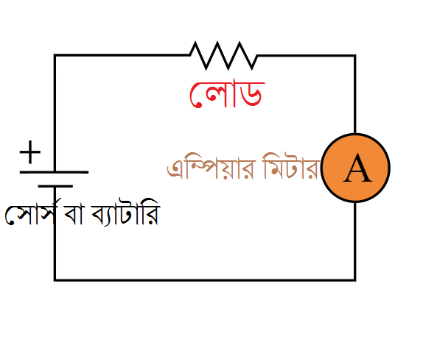
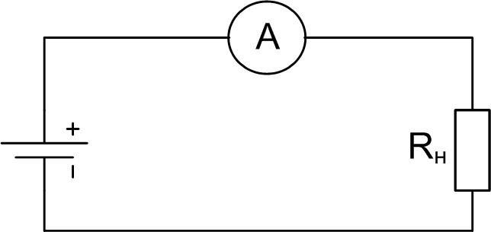
অ্যামিটারের সংযোগ

Slide 6
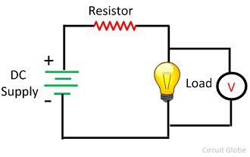
ভোল্ট মিটারের সংযোগ

Slide 7
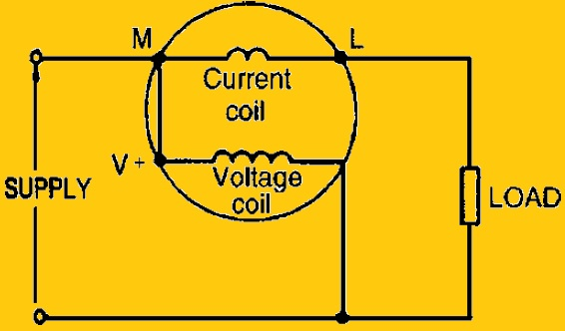
ওয়াট মিটারের সংযোগ

Slide 8
ওয়াট মিটারের কার্যপদ্ধতি

Slide 9
ওয়াট মিটারের ব্যবহার

Slide 10
পাওয়ার ফ্যাক্টর মিটারের ব্যবহার
এসি সার্কিটের পাওয়ার ফ্যাক্টর পরিমাপের জন্য পাওয়ার
ফ্যাক্টর মিটার ব্যবহার করা হয়।
ফ্রিকোয়েন্সি মিটারের ব্যবহার
এসি সার্কিটের ফ্রিকোয়েন্সিপরিমাপের জন্য পাওয়ার
ফ্যাক্টর মিটার ব্যবহার করা হয়।

Slide 11
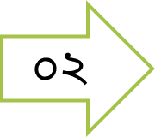
অ্যামিটার কি কাজে ব্যবহার করা হয়
পাওয়ার ফ্যাক্টর মিটার এসি না ডিসিতে ব্যবহার হয়

Slide 12
৫ টি মিটারের নাম ও ব্যবহার লিখ

Slide 13
বাড়ির কাজ
ভোল্ট মিটারের সংযোগচিত্র অংকন করে এর বিভিন্ন অংশ চিহ্ণিত কর

